Slide 1
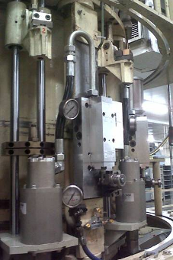
Améliorez l'ensemble vanne Series 1
12_84
Vérins de tuyère type Series 2 sur Series 1
VALEUR ET AVANTAGES |  | DESCRIPTION
Process Permet de souffler des préformes plus légères Réduit les risques de déformation de col Le temps de remontée de la tuyère est ajustable (de quelques degrés) Le col est davantage protégée lors du Process de soufflage Maintenance Réduction des coûts : Toute maintenance ou tout remplacement des cames (barreaux) et des coulisseaux tuyère sont inutiles Le temps de maintenance est réduit. Les vérins de tuyère sont plus faciles à entretenir (un kit de joints spécial est disponible) Économies Réduit les fuites d'air de soufflage Chaque bloc tuyère est monté dans nos ateliers afin de réduire les arrêts machine |  | Vérin de soufflage Series2 alimenté par un nouveau tube de soufflage Un sélecteur de circuit est installé sur chaque plaquette pour contrôler la chambre inférieure du vérin
Tube de soufflage
Vérin de vanne S2
Sélecteur de circuit
Valeur : rendement, qualité du produit
Équipements : souffleuses Series 1 (SBO 10, SBO 16)
Code catalogue : 898

